Slide 1





Sistema de verificação de elegibilidade - “bolsa familia”
Brian Antony Rodrigues Monteiro
Dendera Karoline Rodrigues do Carmo
Eduarda Kristiny Nascimento Calazans
Gabriela Natalie da Silva Souza
Gustavo Henrique Jesus Maia
Isabelly Vitória Rodrigues Pacheco
Josué de Melo Torres
Julia Carolina Ferreira Rocha
Klaiver Richard Fernandes Vieira
Maria Eduarda Fernandes Silva
Yhandra Branco de Tassis
Grupo 2

Slide 2

O QUE É O BOLSA FAMÍLIA?
O BOLSA FAMÍLIA É UM PROGRAMA DO GOVERNO CRIADO PARA AJUDAR FAMÍLIAS DE BAIXA RENDA A TEREM UMA AJUDA FINANCEIRA PARA GARANTIR MELHORES CONDIÇÕES DE VIDA.

Slide 3
HISTÓRICO E IMPORTANCIA DO BOLSA FAMÍLIA
O BOLSA FAMÍLIA É O MAIOR PROGRAMA DE RENDA FINANCEIRA DO BRASIL.
CRIADO EM 2003 E REFORMULADO EM 2023, ATUALMENTE O BOLSA FAMÍLIA ATENDE CERCA DE 18,9 MILHÕES DE FAMÍLIAS REDUZINDO POBREZAS EM TODO BRASIL.

Slide 4

CRITÉRIOS DE ELEGIBILIDADE
OS PRINCIPAIS CRITÉRIOS PARA SE ELEGER AO BOLSA FAMÍLIA:
A FAMÍLIA PRECISA TER RENDA PER CAPITA DE ATÉ R$ 218,00.
RENDA PER CAPITA É O VALOR DA RENDA TOTAL DIVIDIDA PELO NÚMERO DE PESSOAS DA FAMÍLIA.

Slide 5
VALOR DO BENEFÍCIO
O VALOR DO BENEFÍCIO É DE R$ 600.
BENEFÍCIOS ADICIONAIS:
R$ 150 CRIANÇAS DE ATÉ 6 ANOS
R$ R$ 50 GESTANTES, CRIANÇAS E ADOLESCENTES DE 7 À 18 ANOS.

Slide 6

O QUE É CADUNICO?
CADASTRO ÚNICO PARA PROGRAMAS SOCIAIS DO GOVERNO FEDERAL.
O CADUNICO REÚNE INFORMAÇÕES SOBRE FAMÍLIAS DE BAIXA RENDA.

Slide 7
POR QUE O CADUNICO É OBRIGATÓRIO?
SEM CADASTRO, A FAMÍLIA NÃO PODE RECEBER O BENFÍCIO
É A BASE DE DADOS QUE O GOVERNO USA PARA VERIFICAR ELEGIBILIDADE
DEVE SER ATUALIZADO A CADA 2 ANOS.

Slide 8

COMO FAZER O CADUNICO
PROCURAR O CRAS (CENTRO DE REFEÊNCIA DE ASSISTENCIA SOCIAL)
DOCUMENTOS NECESSÁRIOS: CPF E CERTIDÃO DE NASCIMENTO DE TODOS DA FAMÍLIA
DEVE SER ATUALIZADO CADA 2 ANOS.

Slide 9
O SISTEMA QUE VAMOS APRESENTAR
ETAPA 1: COLETA RENDA E CADUNICO - VERFICAR ELEGIBILIDADE
ETAPA 2: COLETA COMPOSIÇÃO FAMÍLIAR
EXIBIR RESULTADO (ELEGIVEL OU INELEGIVEL)

Slide 10

O QUE É A LÓGICA DE PROGRAMAÇÃO?
SEQUÊNCIA DE INTRODUÇÕES PARA RESOLVER UM PROBLEMA
TODO PROGRAMA SEGUE: ENTRADA -PROCESSAMENTO - SAÍDA

Slide 11
VARIÁVEIS USADAS NO SISTEMA
O QUE É UMA VARIÁVEL (ANALOGIA: CAIXINHA QUE GUARDA UM VALOR)
ENTRADARENDA- RENDA DIGITADA
CADUNICO - “SIM” OU “NÃO”
TOTALPESSOAS, CRIANÇAS0A6, CRIANÇAS7A18, GESTANTES
BENEFÍCIOS - RESULTADO CALCULADO.

Slide 12
TIPOS DE DADOS NO SISTEMA
NUMBER: RENDA, QUANTIDADE DE PESSOAS
STRING: “SIM” / “NÃO” NO CADUNICO
BOOLEAN: VERDADEIRO / FALSO NAS VALIDAÇÕES

Slide 13
ESTRUTURAS CONDICIONAIS (IF,ELSE)
ESTRUTURA CONDICIONAL É USADO PARA TOMAR DECISÕES DENTRO DE UM SISTEMA.
SITAXE BÁSICA DO IF/ELSE EM JAVASCRIPT
O IF SIGNIFIVA “SE” E O “ELSE” “SENÃO”.
EXEMPLO DO SISTEMA: A ESTRUTURA CONDICIONAL PODE SER USADA PARA VERIFICR SE A PESSOA PODE RECEBER UM BENEFÍCIO.
SE A RENDA FOR MENOR OU IGUAL A 218 - A PESSOA É ELEGÍVEL
SENÃO - A PESSOA É INELEGÍVEL.

Slide 14
O PERADOR &&
O operador && tambem conhecido como “E” é usado
na programação para avaliar se todas as condições são verdadeiras
true && true = true
true && false = false
false && true = false
false && false = false

Slide 15
OPERADOR ||
O operador “||” conhecido como “ou” é usado na programação
para testar multiplas condições
Esse operador retorna “true” se ao menos umas das condições
forem verdadeiras
true || true = true
true || false = true
false || true = true
false || false = false

Slide 16
O OPERADOR ! NÃO
O operador “!” Tambem conhecido como “NÃO” ele funciona como um
uma pessoa que discorda de você ele faz o true de um programa lógico se tornar
false e quando o programa de uma programação e “false ”ele faz com que ele
se torne “true “ invertendo os valores
!true = false
!false = true

Slide 17
FUNÇÕES NO SISTEMA
Funções são blocos de código reutilizáveis que executam uma tarefa específica
Uma das principais vantagens é que isso acaba organizando e diminuindo
o tamanho do código
function nomeDaFuncao (parametros)

Slide 18
MANIPULAÇÃO DO “DOM”
O DOM também conhecido como “Document Object Model“ e a forma
com que o Java Script consegue acessar os elementos do HTML, assim
o Java Script pode alterar, mudar e transformar os objetos no site em tempo
real
EX:
document.getElementById()
.value
classList.add()

Slide 19
EVENTOS
São ações que o úsuario toma na página, como clicar, escrever ou
o carregamento do site
O principal metódo de capturar esses eventos é usando o
addEventListener()

Slide 20
FLUXOGRAMA
FLUXOGRAMA CORRETO
https://excalidraw.com/#json=Gs_UE2GVaOlN9afsgpKDc,5LNaOp0Wewn1r9N2c207WQ
FLUXOGRAMA ERRADO
https://excalidraw.com/#json=Sh6QkXOGbCLv14uzfcYji,mRU3LE7dbykjANR9XMoX2Q

Slide 21



TECNOLOGIAS USADAS

Slide 22
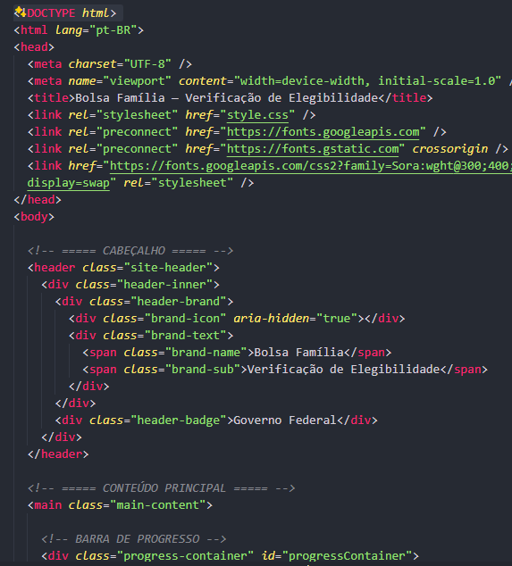
HTML
Em um site, o HTML é o esqueleto dele
no nosso projeto, o HTML tem o papel muito importante de mostrar tudo o que estiver na tela que você vê e guarda até o que não vê
É A ESTRUTURA DO SITE

Slide 23
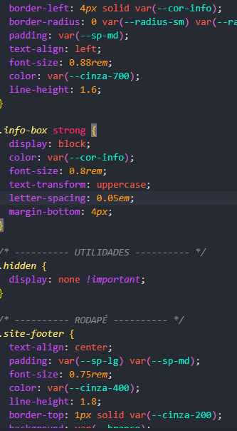
CSS
O CSS de um site é a pele dele, ou seja,
o estilo daquele site vem do CSS, é ele que da a cor e os efeitos que acontecem no site, sem ele o site é feio
É O ESTILO DO SITE

Slide 24
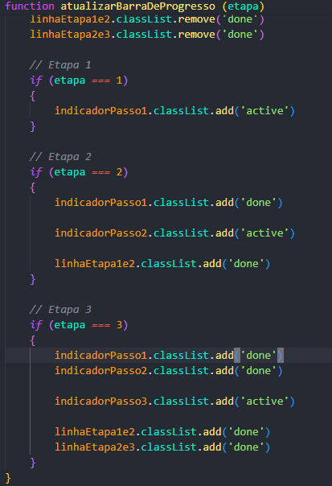
JAVA SCRIPT
O Java Script é o cerebro da página web, ou seja, sem o Java Script a pagina não tem interação com os botões, não faz calculos e não te responde
É A LOGICA DO SITE

Slide 25
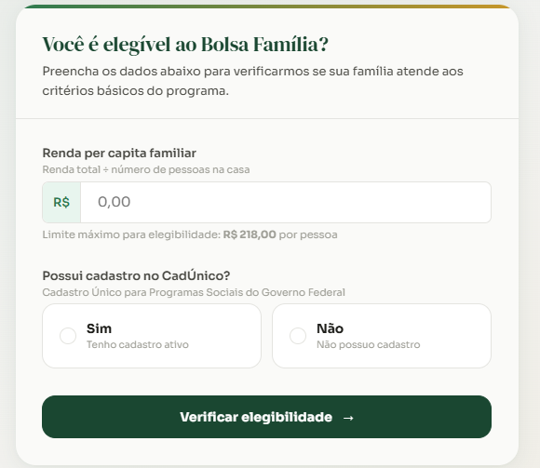
ETAPA 1
Renda per capita: É o campo que pede para o usuario inserir a renda per capita dele
Selecionar CadSim e CadNão: É o campo que pede para selecionar se você tem o cadUnico ou não

Slide 26
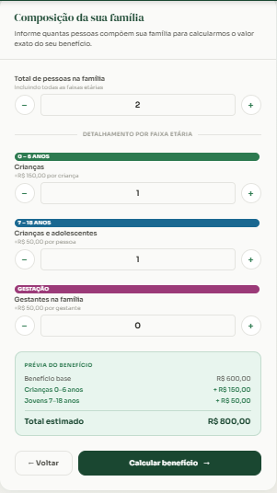
ETAPA 2
Total de pessoas na familia
Total de crianças de 0 a 6 anos na familia
Total de crianças de 7 a 18 anos na familia
Total de gestantes na familia
Pré-vizualização do total

Slide 27
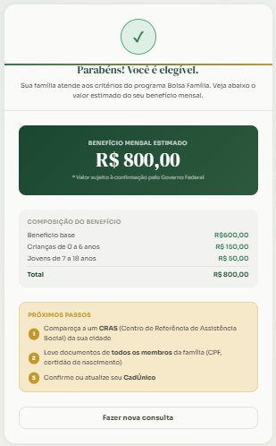
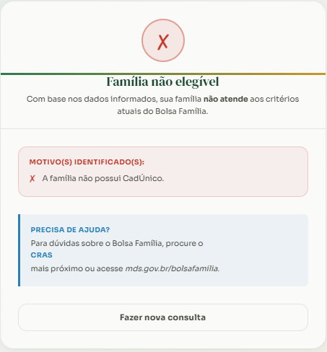
ETAPA 3
Resultado Elegivel
Resultado Inelegivel

Slide 28
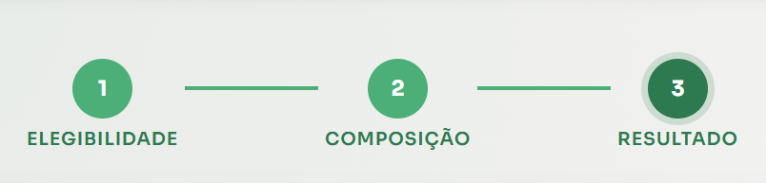
NAVEGAÇÃO
Etapa 1
Etapa 2
Etapa 3
O sistema avança para a propría etapa dinamicamente
sem trocar de página

Slide 29
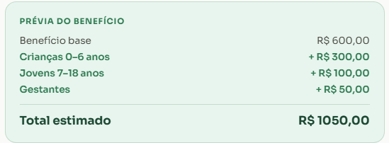
PRÉ-VIZUALIZAÇÃO
O sistema atualiza o beneficio automaticamente
O JavaScript detecta as alterações
E muda tudo em tempo real

Slide 30
DEMONSTRAÇÃO DO SISTEMA

Slide 31
O QUE APRENDEMOS?
VARIÁVEIS
CONDICIONAIS
FUNÇÕES
DOM
EVENTOS
VALIDAÇÃO DE DADOS
MANIPULAÇÃO DE INTERFACE

Slide 32
OBRIGADO PELA ATENÇÃO
SISTEMA DE VERIFICAÇÃO DE ELEGIBILIDADE — BOLSA FAMÍLIA

